Slide 1
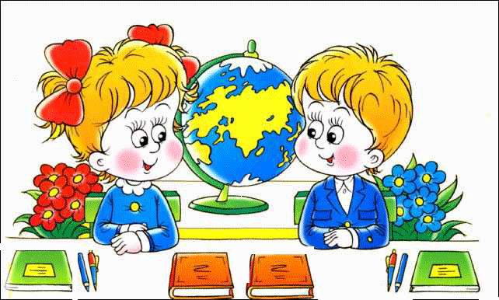
Урок русского языка по теме «Что такое имя существительное? 2 класс
Подготовила: учитель начальных классов Михайловского филиала
МБОУ «Щекинская СОШ»
Чумичева Наталия Владимировна

Slide 4
пом..дор, с..бака, к .р..даш, к..пуста, за..ц, м..рковь, в..тер, М..сква

Slide 14
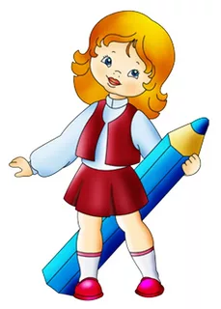
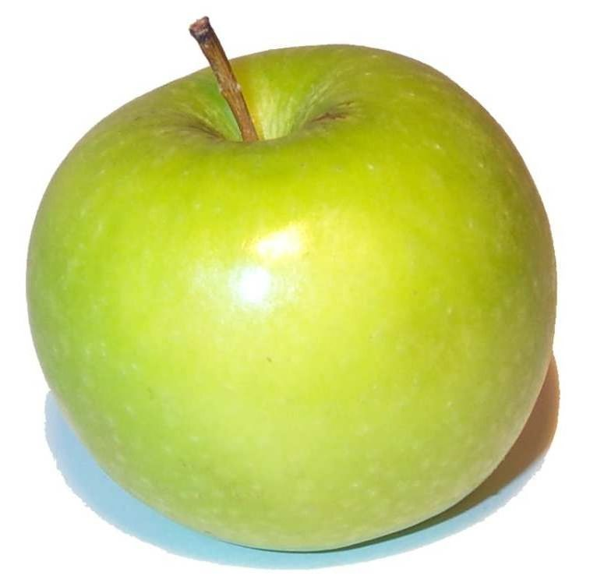
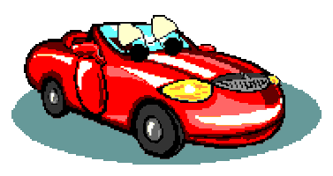
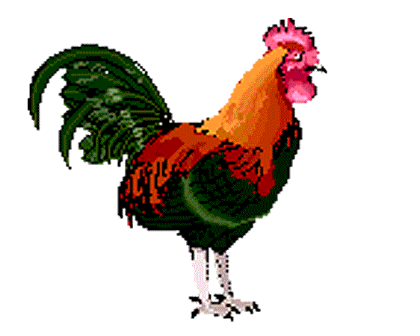
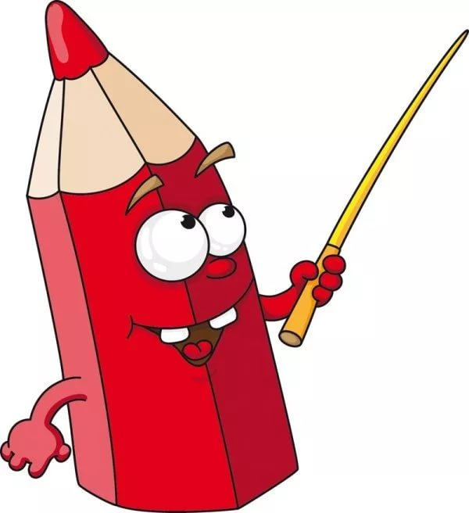
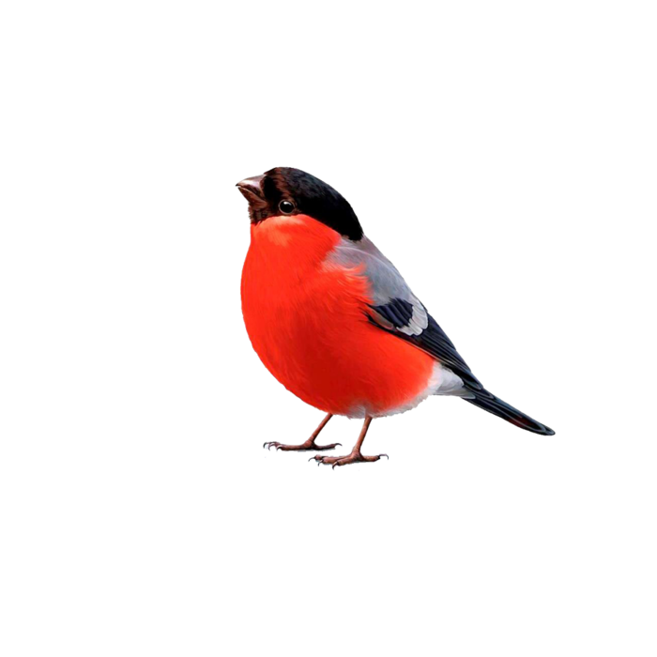
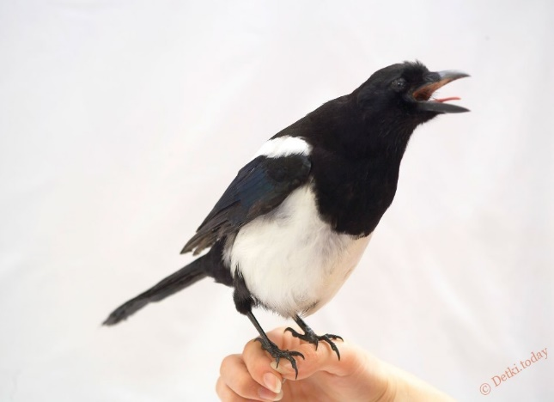

Slide 15
(Кто?) девочка, … .
(Что?) яблоко … .

Slide 16
Проверка по эталону.
Кто? девочка, сорока, снегирь, петух
Что? яблоко, молоток, чашка, карандаш.
.

Slide 18
«Назови одним словом». -Пёс, петух, корова, кошка - …? -Кукла, мячик и гармошка - …? -Лук, редиска, огурцы - …? -Молоток, топор, щипцы - …? -Платья, юбка и рубашка - …? -Бак, стакан, кастрюля, чашка - …? -Василёк, ромашка, роза - …? -Ветер, дождичек, морозы - ..?

Slide 21
Рефлексия
-Я умею…
-Я знаю…
-Мне понравилось…

Slide 22
Спасибо за урок!

